Slide 1
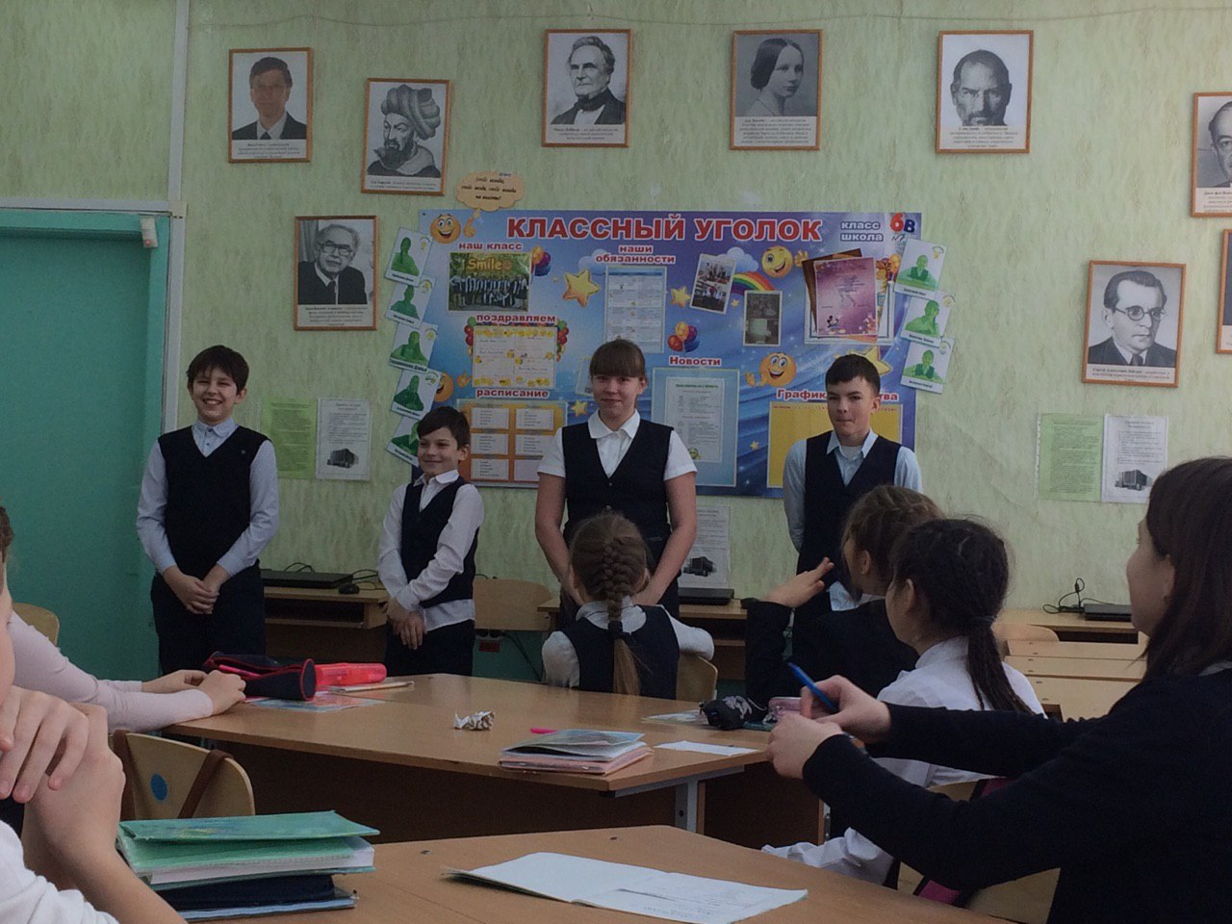
В рамках предметной недели 16 января был проведен в 5 классе урок-игра по информатике "Таинственный остров". В рамках предметной недели 16 января был проведен в 5 классе урок-игра по информатике "Таинственный остров". В начале урока каждому ученику предлагалось вытянуть жетончик и таким образом получилось 4 команды. Далее каждая команда выбрала капитана и придумала название. Практически все названия команд были связаны с информатикой, например: "Процессор", "Информатики", "Мышки". «Обнаружен новый информационный остров. Нужно его обследовать, изучить и определить лучшего исследователя» - с этого сообщения началась игра-путешествие "Таинственный остров". Чтобы открыть информационный остров, командам нужно было пройти следующие задания: "Кроссвордное" (разгадывание кроссворда) - с заданием на 100% справились 7 команд из 11; "Ребусное" (расшифровка кодовых слов) - с задание справились все команды; В начале урока каждому ученику предлагалось вытянуть жетончик и таким образом получилось 4 команды. Далее каждая команда выбрала капитана и придумала название. Практически все названия команд были связаны с информатикой, например: "Процессор", "Информатики", "Мышки". «Обнаружен новый информационный остров. Нужно его обследовать, изучить и определить лучшего исследователя» - с этого сообщения началась игра-путешествие "Таинственный остров". Чтобы открыть информационный остров, командам нужно было пройти следующие задания: "Кроссвордное" (разгадывание кроссворда) - с заданием на 100% справились 7 команд из 11; "Ребусное" (расшифровка кодовых слов) - с задание справились все команды; "Канат"( распутать канат, в котором конец или середина слова является началом другого слова: "конециклопрограммашиналгоритмонитор") - ребята не только распутали 6 задуманных слов, но и попытались составить новые слова из данных букв. В результате, команды "Инфомены" (5"а" кл.), "Хедшотеры" (5"а" кл.), "Информатики" (5"а" кл.), "Мышки" (5"в" кл.) придумали по 11 слов каждая. "Капитан" (конкурс капитанов). Ребята с увлечением и азартом выполняли все задания. В классе воцарилась атмосфера соревнования. Итоги игры "Таинственный остров" в 5-х класса: I место: команда "Инфомены" 5"а" класс (24 балла); II место: команда "Хедшотеры" 5 "а" класс (23 балла); III место: команда "Информатики" 5"а" класс и команда"Батьки" 5"в" класс (22 балла). Лучший капитан - исследователь: ученик 5"в" класса Дудник Александр. Все участники, занявшие I место, получили отметку "отлично", за II место - "хорошо".

Slide 2
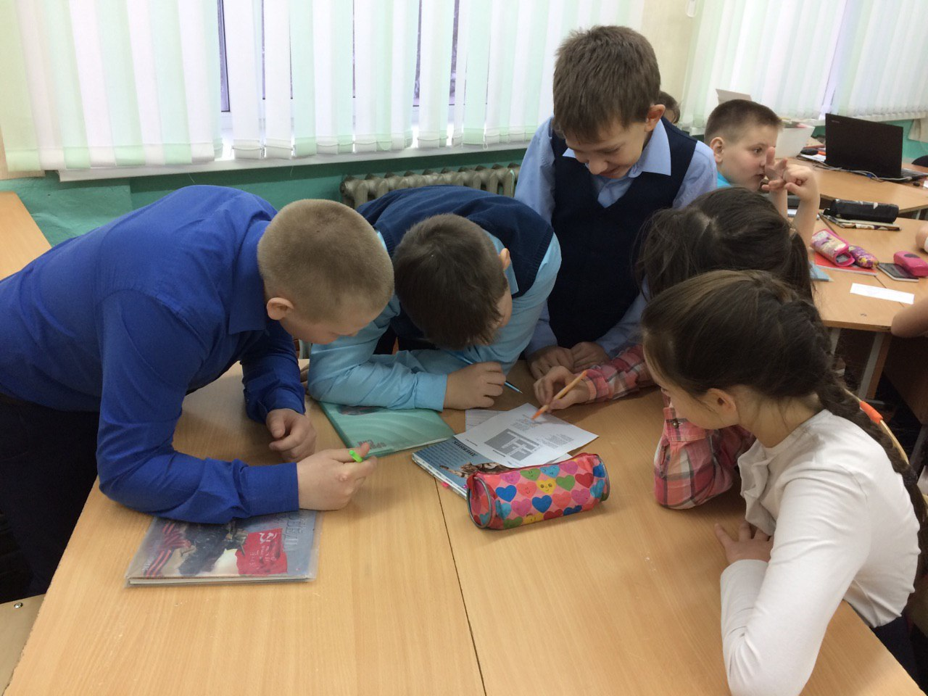
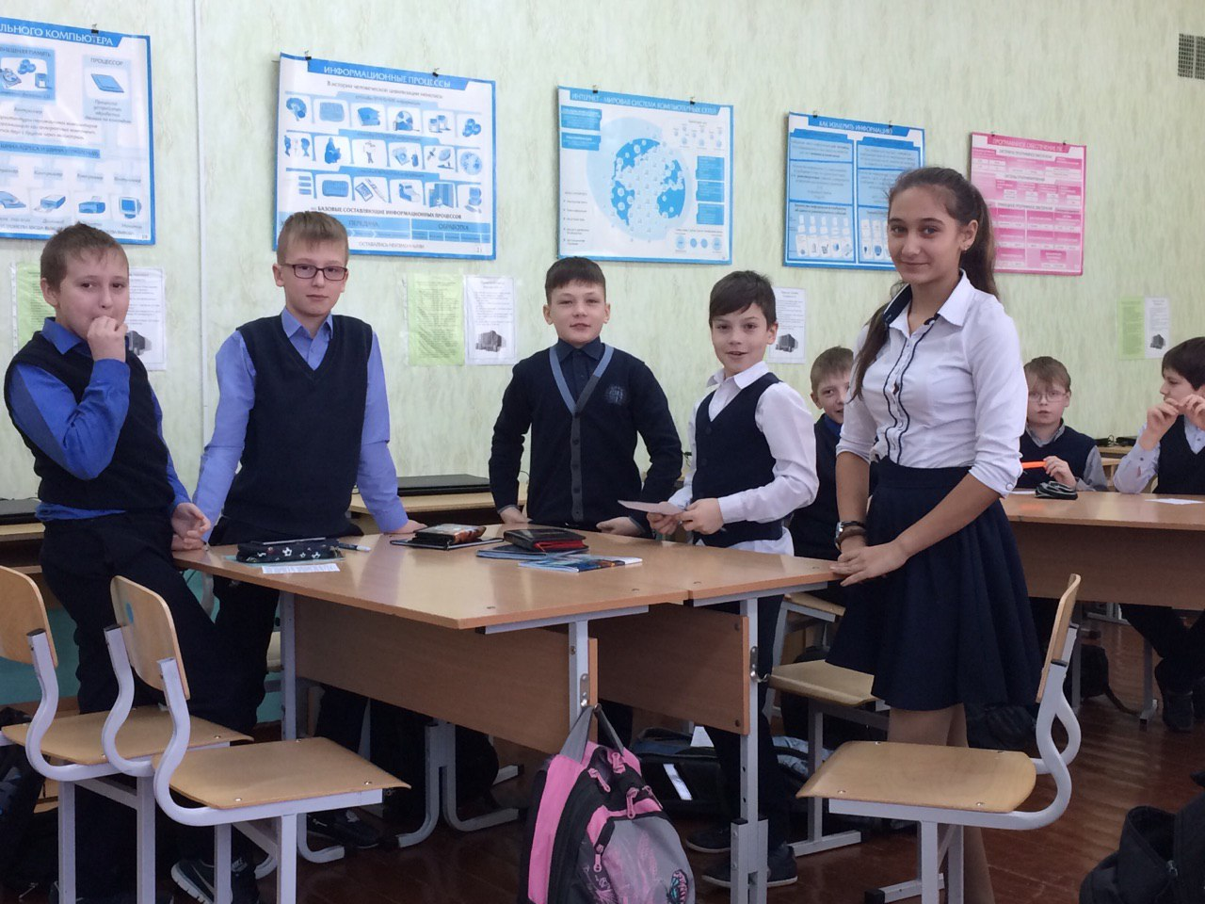
Команды 5 А, 5Б и 5В класса

